Slide 1
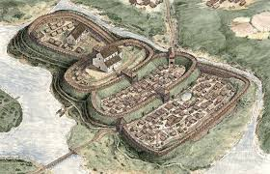
Gród w Gnieźnie i jego mieszkańcy
Nikodem Pocheć V a

Slide 2
Co to jest gród i jakie spełniał funkcję
Gród to dana osada otoczona wałem, często miała rozbudowany system obronny. Gród był wzniesiony w trudno dostępnym miejscu dla wroga, Chroniła się w nim okoliczna ludność podczas wojny.
Funkcje Grodu:
-obronna -w umocnionych grodach bronili się jego mieszkańcy przez najazdami
-administracyjna –siedziba władcy i jego urzędników
-gospodarcza-w spichlerzach przechowywano daniny
-kościelna – po przyjęciu chrześcijaństwa w grodach budowano katedry

Slide 3
Za panowania pierwszych Piastów funkcje książęcych siedzib pełniły miedzy innymi Poznań i Ostrów Lednicki.
Jednym, z głównych grodów piastowskich było również Gniezno.
Leżał ono na wzgórzu otoczonym jeziorami i strumieniami.
Dzięki temu miało doskonałą naturalną ochronne przed najazdami wrogich wojsk.
Gniezno było jednym z najważniejszych grodów w państwie pierwszych Piastów.

Slide 4
Budowa grodu:
Wał obrony - tworzyła ziemno-drewniana konstrukcja , która otaczała gród i chroniła go przed atakami nieprzyjaciół.

Slide 5
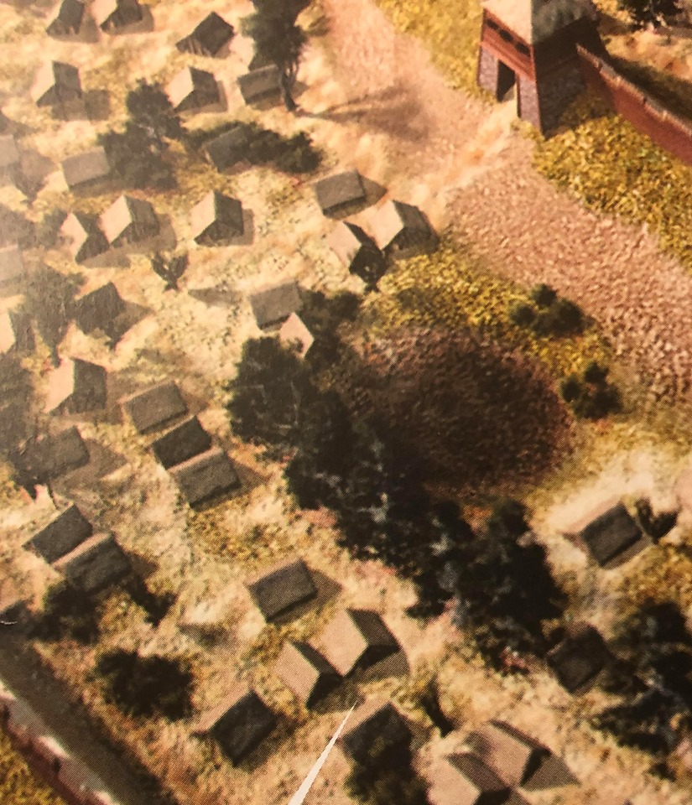
Podgrodzie - miało własny wał obronny
i bramę . Zamieszkiwali je głównie
rzemieślnicy i kupcy

Slide 6
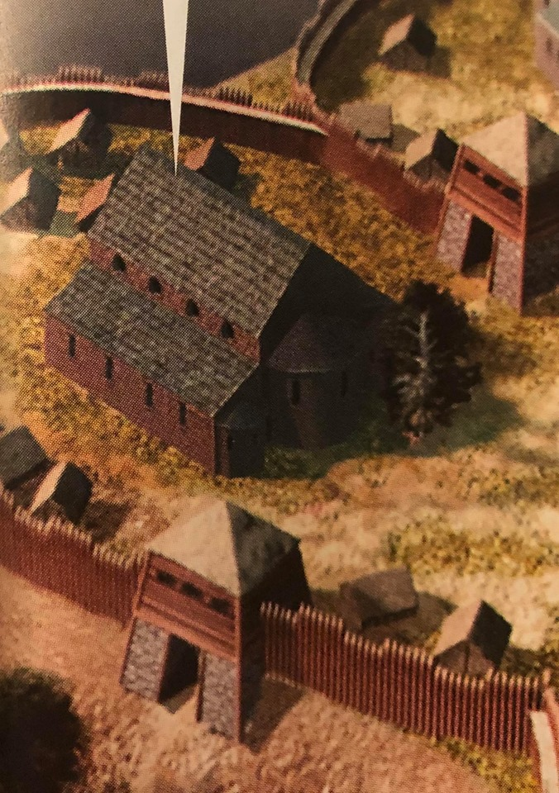
Kościół - był miejscem modlitwy .
Jako budynek wzniesiony z kamienia
pełnił także funkcje obronne.

Slide 7
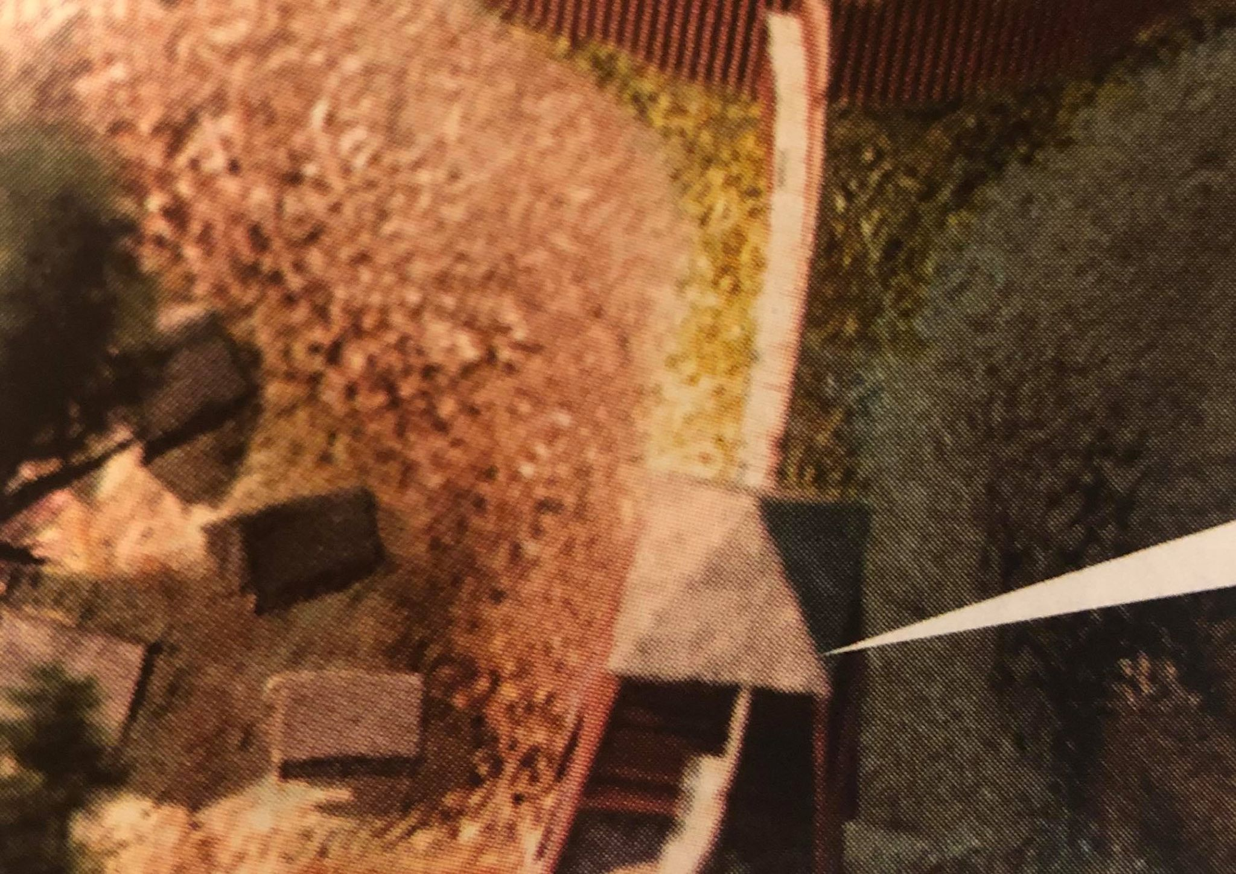
Brama - z wieżą obronną strzegła wjazdu do grodu.

Slide 8
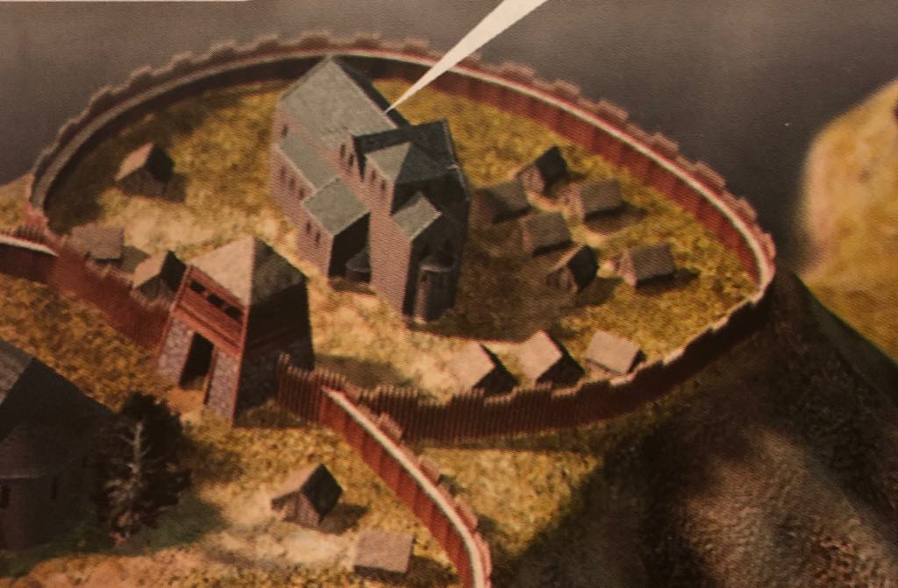
Siedziba księcia - mieściła się w głównej części grodu . Oprócz kościoła była jedną kamienną budowlą .
Mieszkał tu książę wraz z rodziną

Slide 9
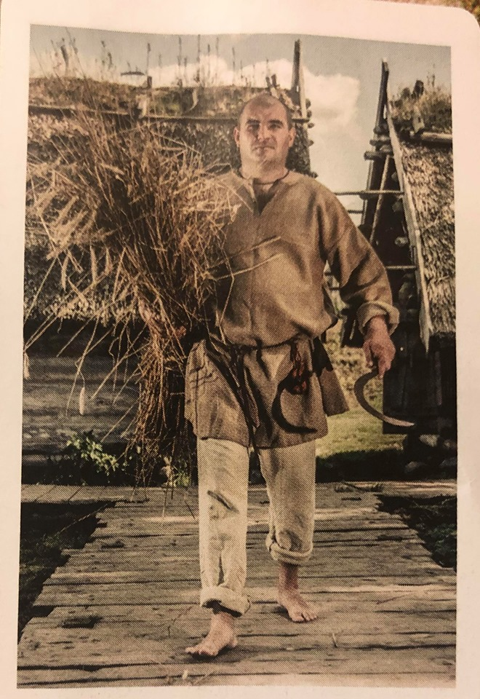
Mieszkańcy grodu:
Chłopi - mieszkali w pobliżu grodu ,
zajmowali się uprawą ziemi i hodowlą zwierząt .
Byli najliczniejszą grupą
poddanych w państwie Mieszka|.

Slide 10
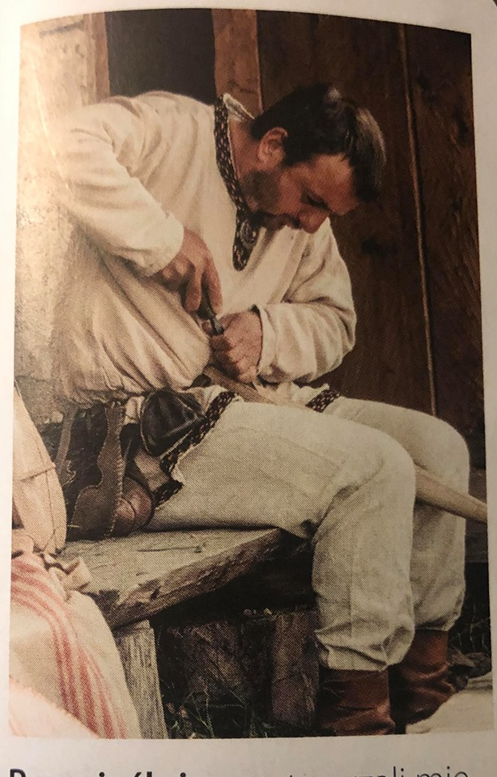
Rzemieślnicy - wytwarzali między innymi
naczynia , odzież , ozdoby i broń ,
a nawet instrumenty muzyczne .
Ich warsztaty znajdowały
najczęściej na podgrodziu.

Slide 11
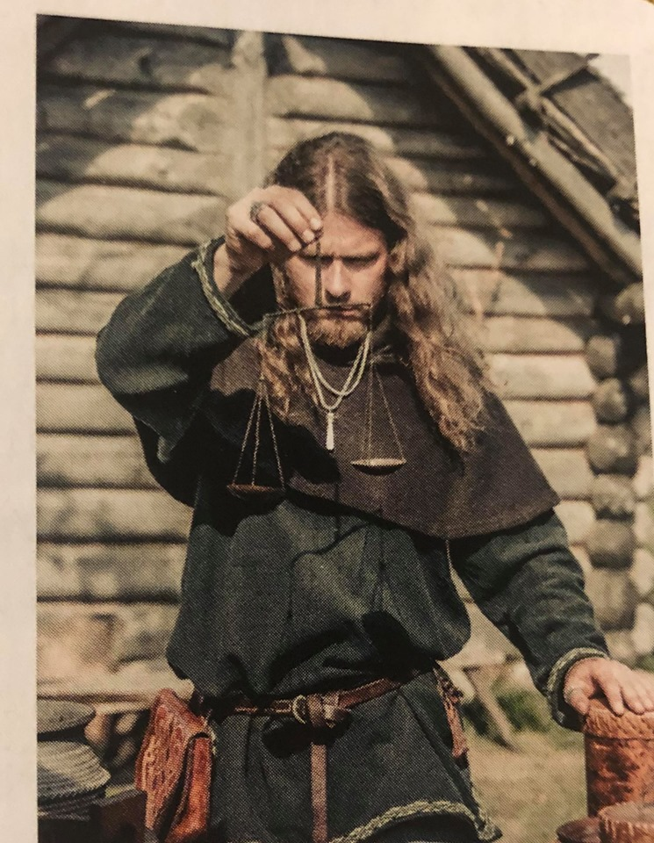
Kupcy - sprzedawali swoje towary
podczas targów odbywające się na
podgrodziu.
W handlu używali między innymi
wag, aby dokładnie odmierzać ilość
sprzedawanego towaru

Slide 12
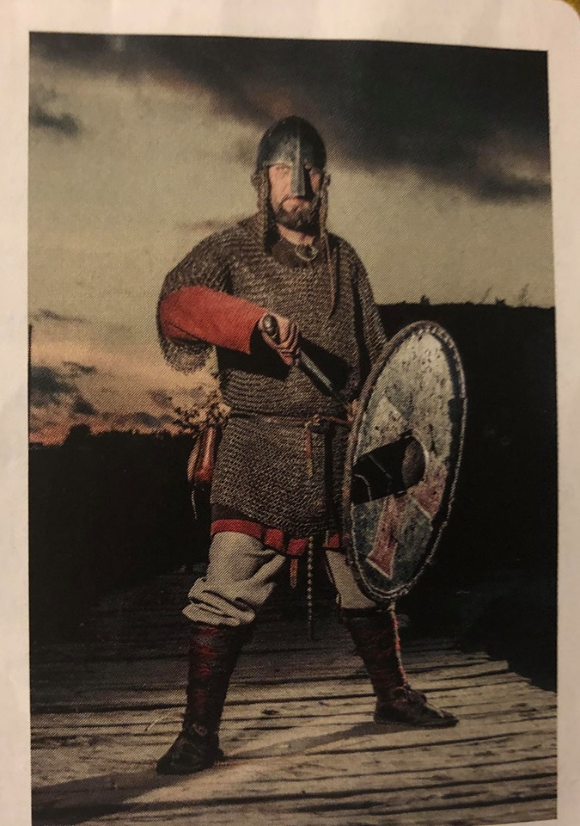
Wojowie - strzegli bezpieczeństwa
grodu i okolicznych ziem . Aby zachować
gotowość do walki , dbali o sprawność fizyczną .
Uprawiali zapasy i ćwiczyli strzelanie z łuku

Slide 13
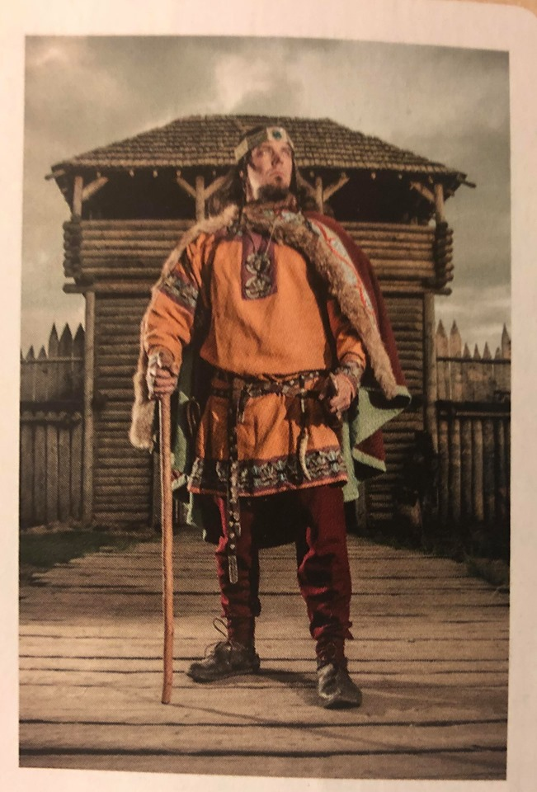
Książe - ustanawiał prawa w państwie
i był głównym sędzią .
Mieszko | i Bolesław Chrobry spędzali
wiele czasu poza Gnieznem - wraz ze
swoim dworem objeżdżali państwo ,
by doglądać jego sprawy

Slide 14
GRÓD GNIEŹNIEŃSKI (X - XII WIEK)

